Slide 1




家
树
立
扬
家风
家规
家训
家风建设PPT模板

Slide 2

壹
贰
叁
目录
家风介绍
家规介绍
家训介绍

Slide 3
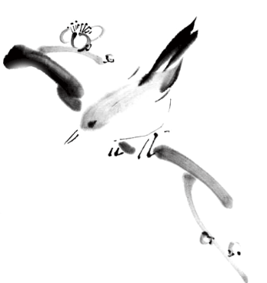
家 风
壹

Slide 4
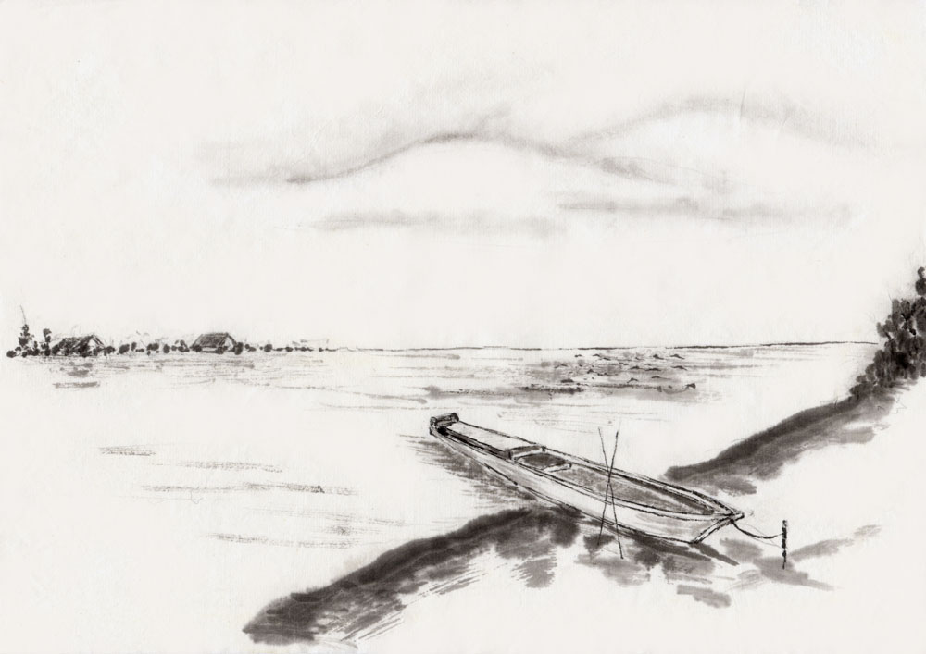
请在此添加文本
家风漫谈
家风是家族的传统、规范及习俗。旧指一家或一族世代相传的道德准则和处世方法。
家风是上辈人对下辈人的言传身教，是靠自身的行为影响下一代。
勤劳、孝顺、友善、忍让、舍得、守法。勤俭持家，和睦相处。孝，恭，善，勤，俭

Slide 5

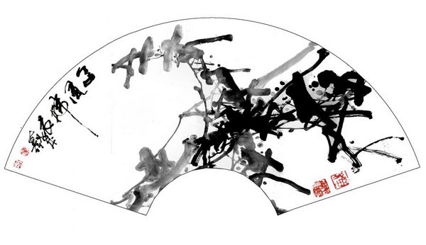

请在此添加文本
壹
家风是家族的传统、规范及习俗。旧指一家或一族世代相传的道德准则和处世方法。
贰
家风是上辈人对下辈人的言传身教，是靠自身的行为影响下一代
叁
勤劳、孝顺、友善、忍让、舍得、守法。
勤俭持家，和睦相处。
孝，恭，善，勤，俭

Slide 6



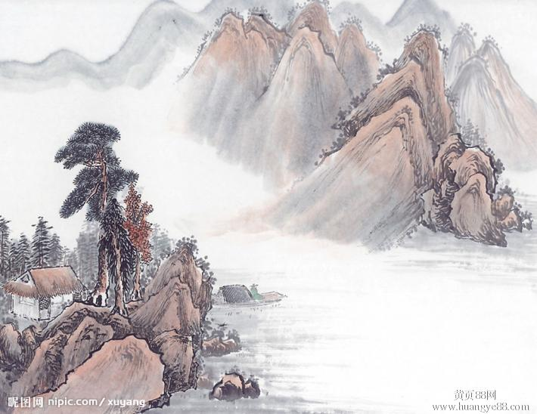
请在此添加文本
01
勤劳、孝顺、友善、忍让、舍得、守法
c
02
勤劳、孝顺、友善、忍让、舍得、守法
03
勤俭持家，和睦相处。
孝，恭，善，勤，俭

Slide 7


请在此添加文本
标题
请输入文本内容请输入文本内容
请输入文本内容请输入文本内容
请输入文本内容请输入文本内容
标题
请输入文本内容请输入文本内容
请输入文本内容请输入文本内容
请输入文本内容请输入文本内容

Slide 8
家 规
贰

Slide 9

请在此添加文本
家规介绍
家规是祖上对家族内人的行为规范。一般是由一个家族所遗传下来的教育、规范后代子孙的准则，也叫家法

Slide 10

请在此添加文本
壹
要学会感激，感激无私奉献、默默付出的父母，感激一切曾经关心过爱护过支持过帮助过的人
贰
要尊敬师长，见到老师、长辈、熟人要主动热情打招呼，不可视而不见见而避之
叁
要团结同学，要有爱心有同情心，不可以大欺小，不可歧视弱者，不可嘲笑残疾人或者成绩差的同学
肆
要团结同学，要有爱心有同情心，不可以大欺小，不可歧视弱者，不可嘲笑残疾人或者成绩差的同学

Slide 11

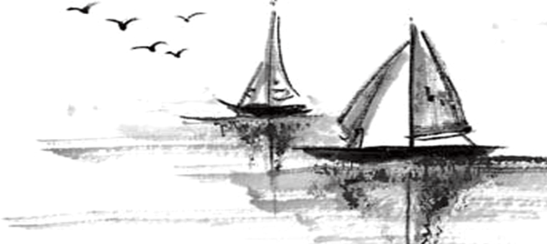
请在此添加文本
添加文本
不可习学吏事，为人写状害人，以干阴谴
添加文本
待奴仆小过，宜以理谴责，毋轻出恶言，非理挞辱。若有故犯，则重惩不恕

Slide 12

请在此添加文本
添加文本
饮酒随量，不可过度，以灭德丧仪
添加文本
添加文本
我若无缺，彼虽凶恶，岂敢凌我谨守礼法之人
世之生事诈人者，亦必伺人有过，然后起衅。我若无缺，彼虽凶恶，岂敢凌我谨守礼法之人
添加文本
世之生事诈人者，亦必伺人有过，然后起衅。

Slide 13


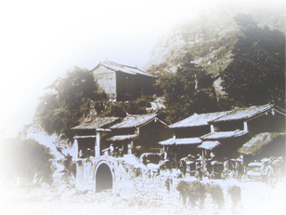
请在此添加文本
添加文本
日逐衣食及冠婚丧祭、亲故往来，量入为出，务从节俭。毋暗举债息，外示有余
日逐衣食及冠婚丧祭、亲故往来，量入为出，务从节俭。毋暗举债息，外示有余
添加文本
讨租讨债，宜善言催取。彼贫民岂无羞恶？遽出恶言，在我亦有所不忍
讨租讨债，宜善言催取。彼贫民岂无羞恶？遽出恶言，在我亦有所不忍

Slide 14
请在此添加文本
家庭就餐应遵从家规，吃有吃相，坐有坐相，礼貌待客，不可无视父母、长辈和客人，不可边吃边玩，不可浪费粮食。
要孝顺父母，懂得感恩，珍惜幸福生活，遵从父母教导，出门进门要和父母打招呼，不可忘恩，不可与父母顶撞、狡辩或者无理取闹。
标题
标题
要尽可能分担父母的忧愁，不可无视父母的感受，要积极为父母做一些力所能及的事情，不可推辞，不可讲条件。
标题
标题
要加强体育锻炼，增强体质，每天运动量不得少于一小时（寒暑假可适当增加运动量），不可偷懒，不可随意，不可只做自己喜欢的运动。

Slide 15
请在此添加文本
添加文本
添加文本
每天坚持看书2小时。要坚持课前认真预习，课堂认真听讲，做好详细笔记，课后认真温习，完成各科学习任务
自己能够做到的事情要独立完成，今日事今日毕，不可马虎了事，不可依赖父母，不可无故拖延
添加文本
要吃饱吃好，保证全面营养，不可挑食厌食少食

Slide 16
家 训
叁

Slide 17
请在此添加文本
家训介绍
家训是指对子孙立身处世、持家治业的教诲。是指对子孙立身处世、持家治业的教诲。是指对子孙立身处世、持家治业的教诲

Slide 18


请在此添加文本
标题
标题
内外亲族，无论尊长同列，皆当以礼接之。毋得简傲笑谑，不恭不敬。
作善降之百祥，作不善降之百殃。勿以善小而不为，勿以恶小而为之。此四语，当终身服膺。

Slide 19
请在此添加文本
举止要安和，毋急遽怠缓；言语要诚实，毋欺妄躁率
标题
标题
作善降之百祥，作不善降之百殃。勿以善小而不为，勿以恶小而为之。此四语，当终身服膺
标题
标题
内外亲族，无论尊长同列，皆当以礼接之。毋得简傲笑谑，不恭不敬
见人之善扬之，见人之恶掩之。彼之于我，亦如是矣

Slide 20
请在此添加文本
交友，所以辅德也。须亲直谅、多闻者，远便僻、柔佞者
治家之余，日取经史传记三五百言读之，以养德性，以长识见。毋博弈嬉戏，虚费时日
作家，但得衣食、祭祀、宾客之费无缺，足矣。毋过求赢余，为世所讥

Slide 21
家
感谢您的观看

